Slide 1
Tema
Skrifttyper - Farver – Effekter – Baggrundsgrafik – Placering af pladsholdere
Denne PowerPoint skal ikke køres som en præsentation, men afprøves i PowerPointprogrammet
Vær opmærksom at Peg på og Klik på er to forskellige funktioner

Slide 2
Overskrift
Brødtekst
To skrifttyper skaber kontrast mellem overskrifter og brødtekst – når de er valgt med sans for æstetik.
Vælg fanen Design | Gruppen Temaer | Skrifttyper | Peg på temaskrifttyper

Slide 3
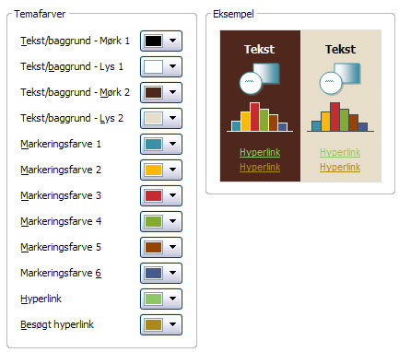
Farveskemaet
4 farver definerer hvorledes mørk tekst ses på lys baggrund, lys tekst på mørk baggrund
6 farver er markeringsfarver, der altid er synlige oven på de fire mulige baggrundsfarver
2 farver i farveskemaet definerer farverne af hyperlinks og besøgte hyperlinks
Hyperlinks og
besøgte hyperlinks
har deres egne farver
(tast Skift + F5 for at prøve)
Vælg fanen Design | Gruppen Temaer | Farver| Peg på Livfuld

Slide 4
Temafarve – Standardfarve
Standardfarver er låste farver
Temafarver er afstemte farver
Streg og fyld med temafarve
Streg med standardfarve
Fyld med standardfarve
Streg og fyld med standardfarve
Vælg fanen Design | Gruppen Temaer | Farver| Peg på Aspekt

Slide 5
Markeringsfarver
Tabeller
Diagrammer
SmartArt
Figurer
Kolonne A | Kolonne B | Kolonne A
Tekst 1 | Tekst 2 | Tekst 3
Præmis 1
Præmis 2
Præmis 3
Konklusion
Vælg fanen Design | Gruppen Temaer | Farver| Klik på Bambusflet

Slide 6
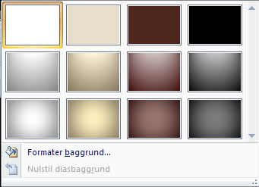
Baggrundstypografi
Baggrundstypografien bestemmer om tekstfarven er mørk eller lys
2 farver definerer hvorledes mørk tekst ses på lys baggrund
2 farver definerer hvorledes lys tekst på mørk baggrund
Vælg fanen Design | Gruppen Baggrund | Baggrundstypografier| Peg på Typografi 3 | Klik på Typografi 2

Slide 7
Effekter
Streg
Fyld
Specialeffekter
Marker øverste række figurer | Vælg fanen Tegnefunktioner | Formater | Peg på figureffekter

Slide 8
Indbygget tema
Kolonne A | Kolonne B | Kolonne A
Tekst 1 | Tekst 2 | Tekst 3
Tabeller
Diagrammer
SmartArt
Figurer
Præmis 1
Præmis 2
Præmis 3
Konklusion
Vælg fanen Design | Gruppen Temaer | Indbygget tema | Peg på Aspekt

